Slide 1
第二单元总结分析
吴际

Slide 2
内容提纲
单元知识点回顾
作业训练要点分析
本次作业

Slide 3

单元知识点回顾
对象不只是一个逻辑概念
也是运行时概念
静态时对象
类定义其规格：方法、属性
对象通过相应类型的变量来引用和访问，对象的存储和管理属于运行时概念，被屏蔽
对象一旦创建，类型不会变化；对象引用可以进行类型转换
运行时对象
存储
访问管理
Notes:
访问管理：调用控制、共享控制（锁）

Slide 4

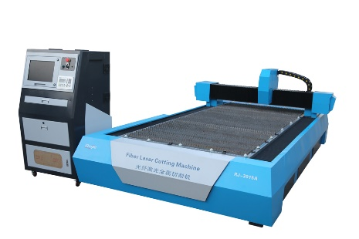
单元知识点回顾
介绍JVM的基本机理是为了学习和体会对象的运行时特性
Java程序→class文件：byte[]
指令流→Class(Method Area)→Object(Heap+Stack)→Thread+Objects
Java Program
Byte Code
Thread +
Object
Object
Class

Slide 5
单元知识点回顾
线程是在静态层面刻画对象运行时特性的机制
Thread.start是个异步方法
Thread.run不让我调用(?)
Thread似乎失控了：你无法在代码逻辑中确定其状态，并对其进行确定性的控制
Thread的双重职责
根据功能管理所需对象及其访问
根据系统设计要求，与其他线程交互（等待/唤醒/…）

Slide 6
单元知识点回顾
线程在执行控制上具有独立性
不具有互相调用关系
Q：如果我在一个线程方法中调用了另一个线程对象的方法会发生什么？
线程之间的关系
父子关系：创建和启动线程
协作关系：生产者-消费者
同步关系：通过共享对象，或者主动状态控制进行同步(wait,notify)
访问共享对象是个充满变数的事情
稍有不慎，程序状态失控
减少共享
不得不共享时，同步控制

Slide 7
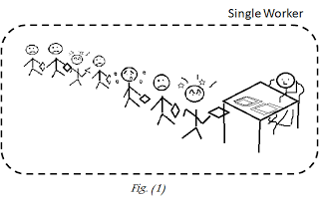
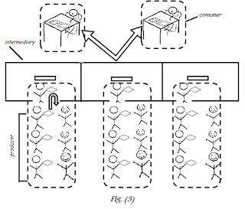
单元知识点回顾
生产者---消费者
1个生成者---1个消费者
1个生产者---多个消费者
多个生产者---1个消费者
多个生产者---多个消费者
单一产品的生产与消费
多种产品的生产与消费
一种多线程协同的设计模式
Producer
Consumer
Queue<something>
http://www.javacodegeeks.com/2012/02/concurrency-pattern-producer-and.html

Slide 8
单元知识点回顾
对象锁也是一个神奇的东西
每个对象有且只有一把锁
对象既可以是“房间”：使用其自身的锁来控制对它的访问
对象也可以是一把“锁”：使用它来控制互斥进入其他“房间”
如何使用锁并不是一个琐碎问题
线程代码加锁
中间过程on-demand加锁
共享对象加锁
我们推荐：共享对象加锁
线程安全类

Slide 9
单元知识点回顾
线程安全
“线程**，你不用担心什么，只管做你的事情，保证不给你添乱…”
如何导致线程不安全
读写冲突
Check-then-act
Read-modify-write
线程安全类的特征
自己管理自己的访问控制（任意时候都假设会有多个线程共享访问）
每个“房间”都配备了相应的“门禁”

Slide 10
单元知识点回顾
我什么时候知道该用多线程？
面向对象分析/设计时
线程类与线程实例
几类线程
几个线程
继承、接口、调用形成了面向问题分解和归纳的设计结构
关注静态规格
线程、协同、同步形成了面向性能和资源控制的设计结构
关注动态行为

Slide 11
作业训练要点分析
作业5训练要点分析
作业6训练要点分析
作业7训练要点分析

Slide 12
作业5训练要点分析
理解和实践线程交互
线程交互模式识别

Slide 13
作业5训练要点分析
理解和实践线程交互
电梯、乘客在问题域中就具有并发行为
电梯之间“竞争”响应请求
乘客之间“竞争”使用电梯
本次作业的难点是如何构造电梯之间、电梯与请求之间的协作关系

Slide 14
作业5训练要点分析
线程之间形成链状生产者-消费者关系
F_R
E_R
请求队列
电梯A
(Thread)
F_R
E_R
请求模拟器
(Thread)
调度器
(Thread)
请求队列
电梯B
(Thread)
F_R
E_R
F_R
E_R
请求队列
电梯C
(Thread)
请求队列
Notes:
调度器与电梯之间的请求队列与前面的请求队列有何区别？
后者要反映出“捎带”特点

Slide 15
作业5训练要点分析
如何支持捎带？
之前的设计：调度器持续监控电梯的运动状态变化，从而扫描队列找到相应的请求进行捎带调度
多线程设计：调度器(线程)如何知道电梯(线程)的状态？
方案A：调度器拥有对所有电梯线程对象的引用，把电梯线程当成一般对象进行访问
方案B：设置一个status board，电梯线程把自己的状态发布到board，调度器从中读取电梯状态
捎带调度的动态性要求
电梯运行过程中不断出现新的请求，无法提前做好预判
实际工程考虑：中心调度器关注请求到电梯的分配（强调运动量或负载均衡）；电梯调度器关注捎带处理（强调请求响应效率）。

Slide 16
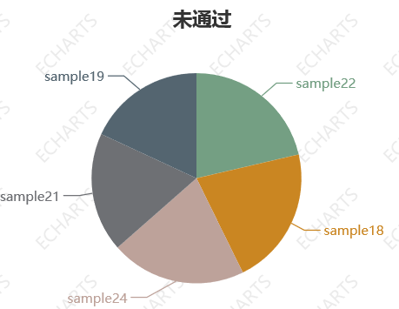
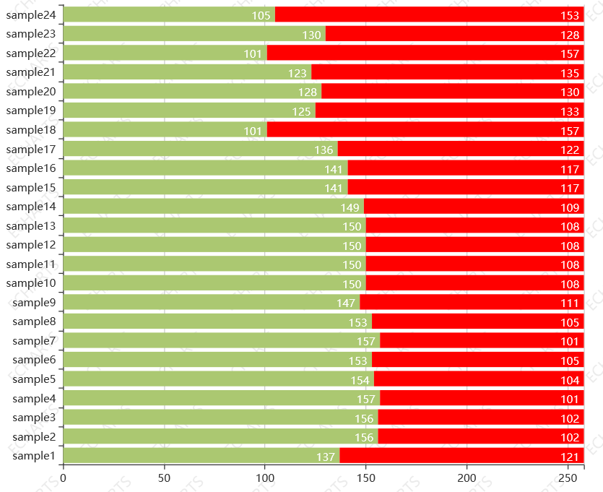
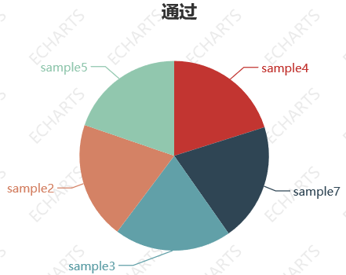
作业5公测整体情况
Top5 failed: 涉及多个电梯的捎带功能，包括多个运动方向、所处楼层、请求间隔时间等。
Top5 passed: 主要涉及输入有效性检查、重复请求等基本功能测试

Slide 17
作业5的主要设计问题
没有或错误的线程安全控制
对于“托盘”类没有加锁，导致多个线程访问同一个“托盘”时发生不安全问题。或者对加锁理解错误导致线程安全不稳定，常表现为相同的输入，前后两次输出不同。
剪贴式代码
不同方法，甚至一个方法中的不同分支出现大量重复代码
方法很少使用自己所在类的属性，而是使用其他类的属性数据
没有交互的继承设计（Scheduler类）
子类和父类之间没有交互
面条代码
一个类差不多就一个方法，使用大量的分支控制，长度甚至达500行

Slide 18
作业6训练要点分析
程序并发特征由待处理输入的特征决定
多个平级目录需要进行处理
注意理解与多电梯系统的并发特征差异
实践线程的主从协同模式
基于锁的线程同步设计
实践线程安全设计
使用代码进行测试

Slide 19
作业6训练要点分析
实践线程的主从协同模式
不同线程的角色不同，工作模式也不同
主动工作模式
主动扫描或检查外部世界是否发生变化
例：端口扫描
例：扫描文件信息的变化、扫描网页的变化
被动工作模式
不断查看某个信号量被设置（内部设计）
例：tray是否available
例：判断是否有新的数据到达

Slide 20
作业6训练要点分析
实践线程的主从协同模式
采用主动模式的线程需要与外部环境对象进行交互
采用被动模式的线程需要按照一定协议与主动模式线程交互
需要几个主动工作模式线程？
需要几个被动工作模式线程？
主动线程与被动线程如何协同？

Slide 21
作业6训练要点分析
实践线程的主从协同模式
需要几类线程？
系统需要“感知”多少类不同的外部对象状态变化？
触发器包括renamed, modified(time), path-changed, size-changed
如何知道是否发生变化？
建立快照snapshot（多叉树）
基于快照的diff
快照的更新
获取快照线程(主动工作，周期如何确定)，不关心是否发生变化
快照diff线程(被动工作，一旦有’新’快照)，发现变化，不关心I/O操作
触发控制线程(被动工作，一旦发现变化)，该触发哪个/哪些触发器(执行哪个任务)？
几类线程之间如何协作？
生产者-消费者
Tray: 快照、变化

Slide 22
作业6训练要点分析
实践线程的主从协同模式
需要创建多少个线程？
方案A：只要遇到目录，就创建一个线程对象
方案B：以顶目录为根，按照目录层次(如3层)限制来创建线程对象
方案C：了解输入的顶层目录深度，综合决定需要创建多少个线程对象
有哪些共享信息？
快照、文件属性变化、summary、detail
在指定文件中记录信息本质上是同步行为
方案A：触发控制线程独立输出到指定文件
方案B：触发控制线程独立输出到一个内存对象(buffer)，然后集中输出到外存文件
Notes:
按照目录层次(如3层)限制来创建线程对象：从顶目录开始向下扫描三层，得到的每个子目录都对应一个线程进行扫描。各自按照不同的周期进行扫描。

Slide 23
作业6训练要点分析
基于锁的线程同步设计
每个对象都内置了一个lock
任何一个对象都可以用来控制线程进入受控区域的执行(Monitor Pattern)
为什么锁会发生效果？
锁加在何处？
使用哪个锁？

Slide 24
作业6训练要点分析
基于锁的线程同步设计
为什么锁会发生效果？
(1)多个线程会执行到相同的代码区域
(2)多个线程使用相同对象的锁(即相同的锁)
(3)JVM确保在任何时候只能有一个线程获得进入Monitor区域的锁
(4)线程可以主动放弃锁
(5)或者执行结束自动释放锁
锁加在何处？
锁住线程执行体
锁住共享对象
使用哪个锁？
Monitor区域计算相关的锁
Monitor区域计算无关的锁

Slide 25
作业6训练要点分析
//Thread body
run(){
…
synchronized(e){
…
try{…wait()…}catch (InterrupedException ex){}
}
}
基于锁的线程同步设计
锁加在何处
锁住线程执行体
锁住共享对象
哪一个会取得预期效果？
//Shared Object body
method(){
…
synchronized(e){
…
try{…wait()…}catch (InterrupedException ex){}
}
}
线程同步--->线程在<共享对象>的访问上同步
线程在<共享对象>的锁上同步
Notes:
在共享对象的访问上同步：线程需要调用共享对象的方法
在共享对象的锁上同步：线程不会调用共享对象的方法
对于thread上的同步控制而言，如果e是共享对象则可以实现目标，但是不推荐这种方式

Slide 26
作业6训练要点分析
//Shared Object body
method(){
…
synchronized(e){
…
e.func();
…
}
}
基于锁的线程同步设计
使用哪个锁？
Monitor区域计算相关的锁
Monitor区域计算无关的锁
//Shared Object body
synchronized method(){
…
}
在完成了线程设计、线程同步设计之后，锁的选择也是关键问题。
每个Monitor Block都需要一把锁：与Monitor Block计算任务相关的共享对象是合适的锁
//Shared Object body
method(){
…
synchronized(e){
…
//no actions with e
}
}

Slide 27
作业6训练要点分析
实践线程安全设计
所有共享对象都应设计为线程安全的类
Snapshot，ChangeBoard，Record
编写代码来进行测试
程序输入不是都通过显式的命令行或控制行
大多数软件都采取监听、扫描等方式来获取外部输入，这时手工测试不仅仅是效率问题，而是个可行性问题
测试程序的角色
模拟产生所关注的输入
调用被测模块进行打靶式测试
调用相关模块获取信息做测试正确性判断

Slide 28
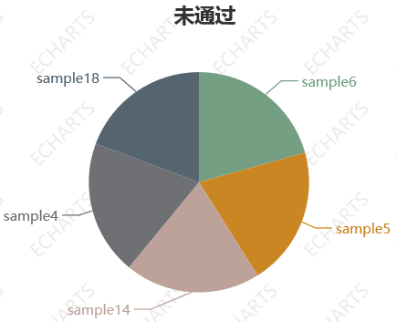
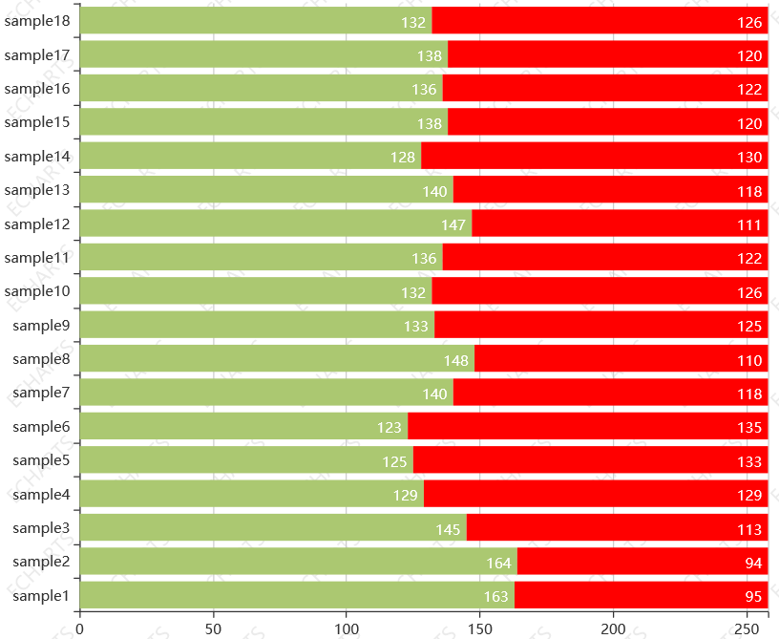
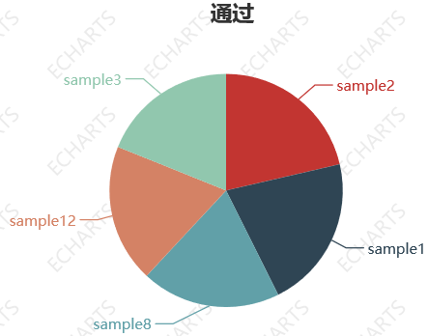
作业6公测整体情况
Top5 failed: modify、path-change、size-change以及异常输入检测。
Top5 passed: 涉及无效监控目录、rename和size-change。

Slide 29
作业6训练要点分析
存在的主要问题
面条代码仍然比较严重
有同学的线程run方法展开去对监控目录进行处理，无法体现层次化设计
未对触发器和处理任务进行适当的抽象，形成继承层次，导致出现较多的剪贴代码（进行文件的访问和处理）
对同步控制锁的理解问题
专门设计实现一个Lock类
使用过多线程，几乎每个目录（子目录）构造一个线程
类的均衡性仍然有待改进

Slide 30
作业7训练要点分析
实践面向对象分析
认识和实践线程交互的动态性
实践线程工作状态控制
实践设计原则
继续实践线程安全设计

Slide 31
作业7训练要点分析
实践面向对象分析
有外到内，首先把系统作为一个整体分析其外部环境的交互
乘客(请求)
出租车
每个对象管理哪些数据？
请求：位置、时间
出租车：状态、位置、信用
对象之间进行哪些交互？
出租车-请求
出租车-路网
出租车-抢单窗口
每个对象行使哪些行为？

Slide 32
作业7训练要点分析
认识和实践对象状态变化的动态性
出租车的位置、服务/行驶状态、信用在不断发生变化
抢单窗口具有时效性
基于状态的出租车对象管理
物理位置
服务行驶状态
信用
设计为线程还是共享对象？
出租车
乘客请求

Slide 33
作业7训练要点分析
检查设计原则
具有挑战性
如果脑袋中没有一个设计蓝图，就难以做出有效的检查
SOLID检查
这门课重点需要把握的设计要求
类的均衡性
基于继承/接口的层次性
数据管理的局部化
有保护的交互
线程交互
方法调用

Slide 34
作业
围绕多线程和面向对象设计写技术博客
(1)依据课件总结和建议的内容来梳理推荐的线程及其协同、同步设计结构
线程对象、共享对象、线程协作关系、同步关系
(2) 分析自己程序的设计结构
度量类的属性个数、方法个数、每个方法规模、每个方法的控制分支数目、类总代码规模
通过类图来分析类之间的关系
通过线程协作示意图来分析线程关系（别忘记默认存在的主线程）
自我点评设计的优点和缺点（对照所总结的共性设计问题）

Slide 35
作业
(3)分析自己程序的bug
分析未通过的公测用例和被互测发现的bug：特征、问题所在的类和方法
分析哪些bug与线程对共享对象的访问相关
(4)分析自己发现别人程序bug所采用的策略
列出自己所采取的测试策略及有效性
分析如何构造测试用例来发现线程安全方面的问题
(5) 心得体会
结合作业，分析多线程程序的设计考虑，特别是线程安全设计和需要多少个线程的设计

